Slide 1
THUNDERSTORM
игра от Tralka22

Slide 2
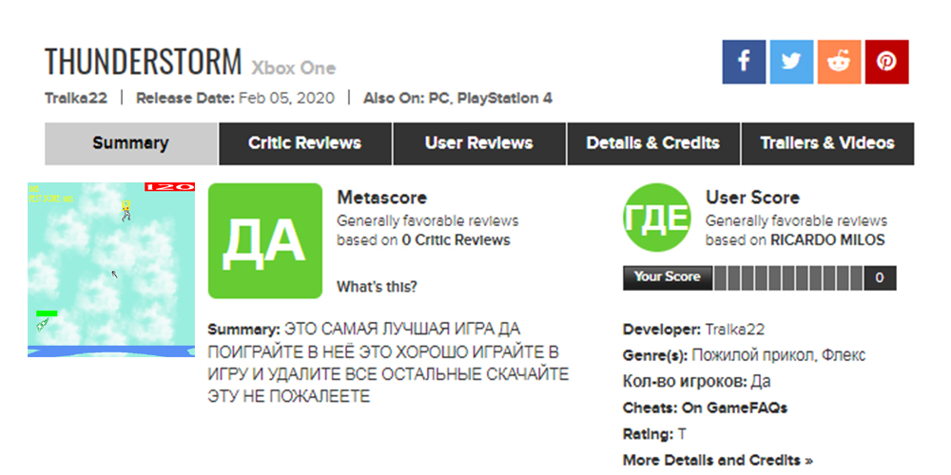
Об игре
Thunderstorm – это игра с бесконечным потенциалом, где можно быть кем угодно, разносить полчища врагов и получать за это немалые деньги, чтобы потом навести новый мировой порядок!

Slide 3
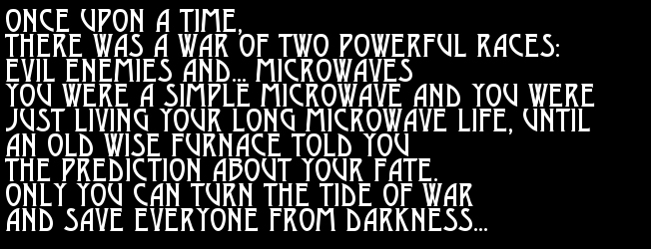
Сюжет
Фрагмент сюжета игры
В игре есть совершенно уникальный сюжет, в основе которого лежит постапокалиптический сюрреализм, позволяющий фантазии автора летать, словно птица в небе, а игрокам, соответственно, наслаждаться продуманным миром и прекрасно прописанными второстепенными персонажами!

Slide 4
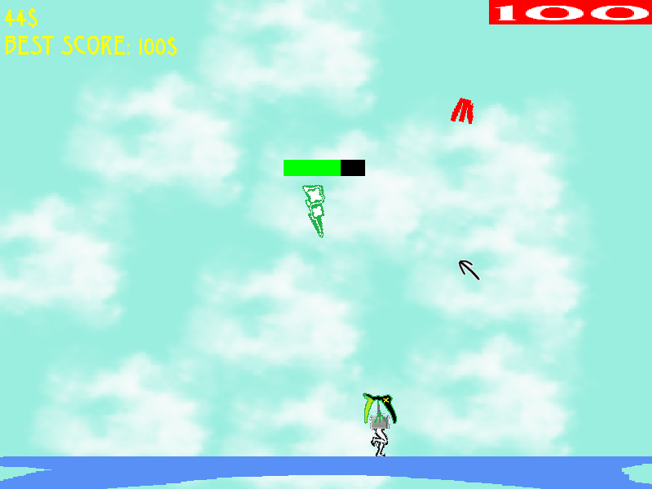
Графика
Для эффекта полного погружения в игровой мир создано множество спецэффектов, разработан уникальный дизайн каждого существа, для атмосферы даже подобраны специальные шрифты, а небо и анимация движения главного героя нарисованы от руки специально приглашённым дизайнером Luc1fe4, известным по своим легендарным проектам на Scratch!

Slide 5
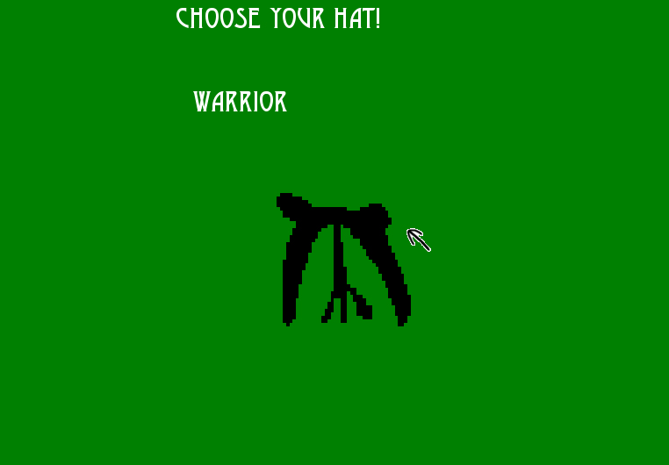
Вариативность
Для решения более сотни предоставленных в игре загадок в распоряжение игрокам предоставляется множество разнообразных классов со своими особенностями, а самое главное – с креативно смоделированными шляпами, которых больше нет ни в одной подобной RPG – игре! Игра регулярно обновляется, поэтому количество доступных для игроков классов постоянно увеличивается в геометрической прогрессии! Здесь есть такие персонажи, как воитель, колдун, священник, друид, некромант и король, а скоро появится ещё множество персонажей со своими неповторимыми характерами!

Slide 6
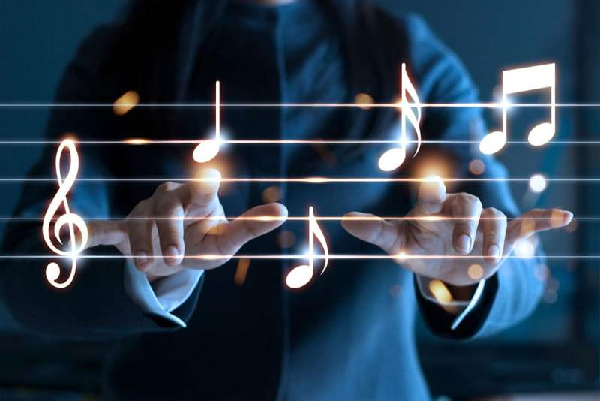
Саундтрек
Также разработчик Tralka22 попросил дизайнера Luc1fe4 написать к игре очень хорошую музыку, и, осмелюсь сказать, в гармонии это произведение искусства превосходит даже легендарную восьмую симфонию Чайковского, а это многого стоит! Также в игре присутствуют другие звуки, например во время прыжка главного героя.

Slide 7
Требовательность
Игра прекрасно оптимизирована, а это значит, что Thunderstorm подходит на любое “железо” и на любую ОС, при этом он не требует никаких ресурсов и будет стабильно работать даже на обычном чайнике.
30 FPS
60 FPS

Slide 8
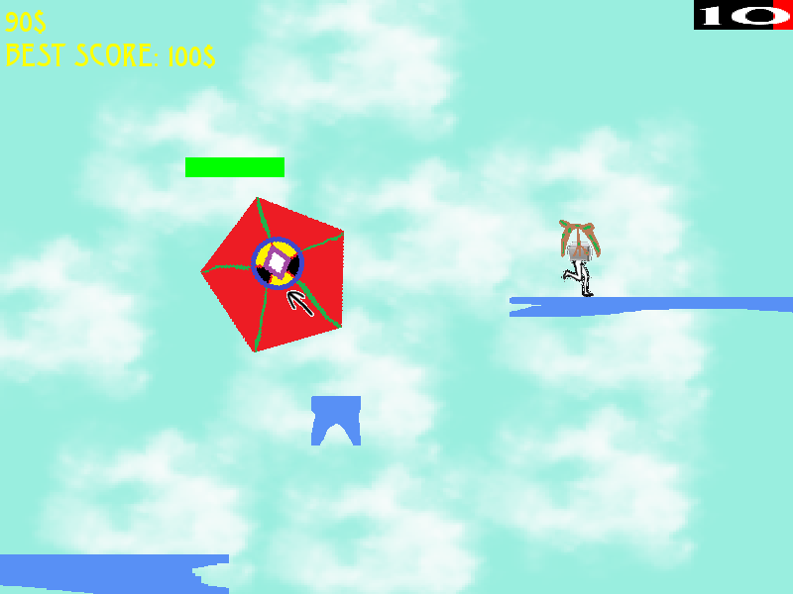
Враги
Финальный босс игры жаждет съесть главного героя заживо
Оппозиция главного героя не дремлет, и с каждой смертью одного их соратника все остальные становятся сильнее и быстрее, а если игрок умудрится победить их всех, он получит достойную награду, а сразу после неё – опасного босса с неизвестной сверхспособностью.

Slide 9
Спасибо за внимание!
“Я старался”
- Tralka22, разработчик
“Я тоже старался”
- Luc1fe4, дизайнер
“Я вижу, что создатели хорошенько постарались над игрой и вложили в неё душу,
поэтому, если они не займутся второй частью игры, то другого такого шедевра мир точно
не увидит”
- 7h3_811nd_h32m17, киберспортсмен-критик

